Slide 1
14조 발표
201224485 유주영
201224519 이호용

Slide 2
목차
주제
특징
시스템 흐름도
구현결과 및 기능설명
기대효과 및 개선필요사항
역할 및 일정

Slide 3
주제
편의점 행사상품 정보를 한눈에 볼 수 있는 어플리케이션을 만들자

Slide 4
특징
앱의 특징
편의점 행사 정보를 한눈에 알 수 있다.
내 주변의 편의점 위치를 알 수 있다.
행사상품 카테고리 별 최저가를 알 수 있다.

Slide 5
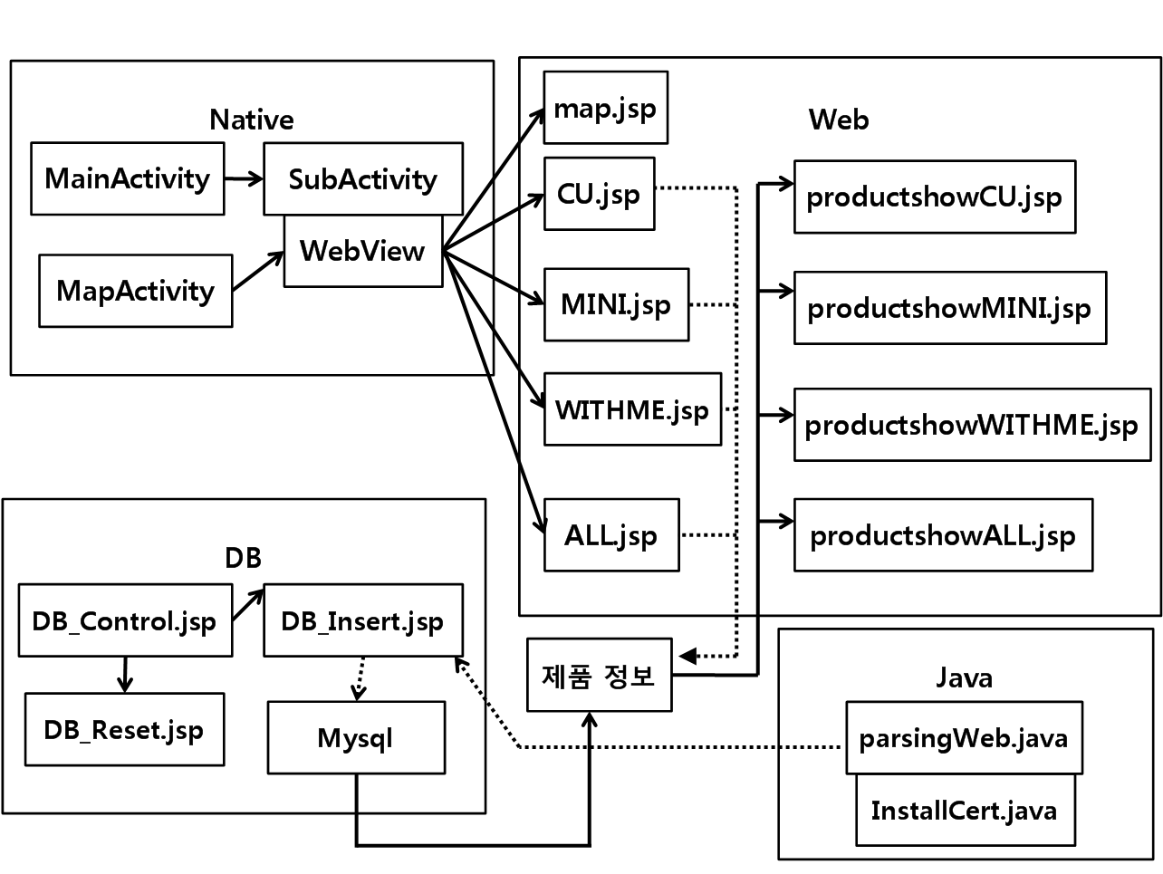
시스템 흐름도

Slide 6
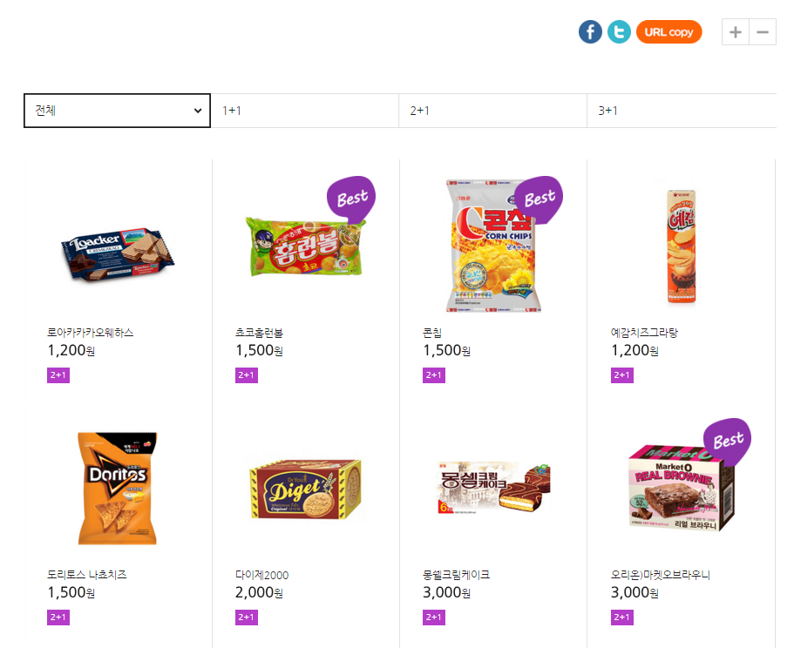
상세 기능
각 편의점의
홈페이지에서
행사상품정보를
가져와서
보여준다.

Slide 7
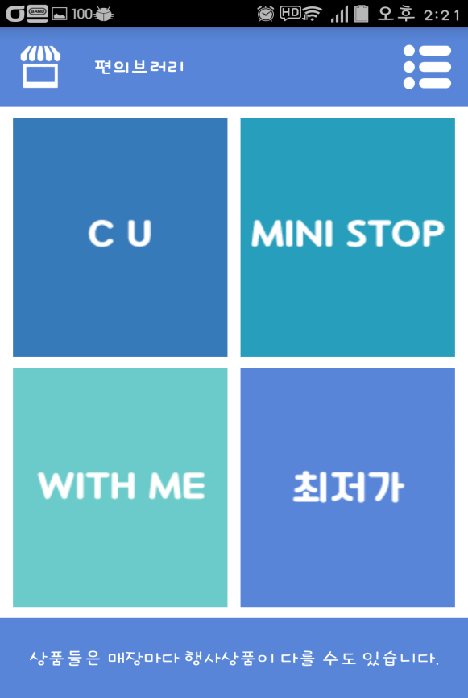
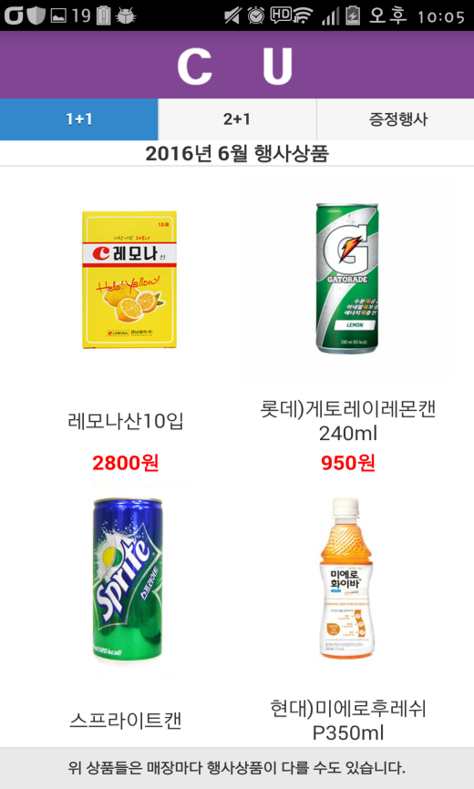
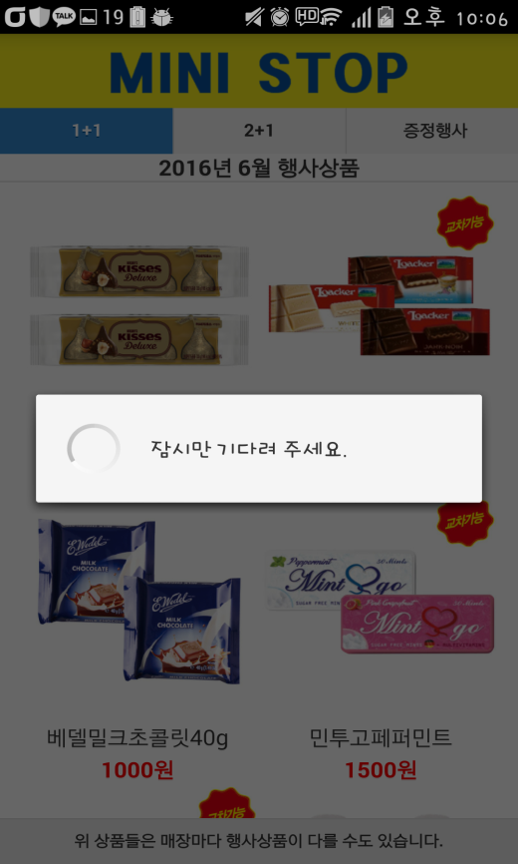
구현 결과

Slide 8
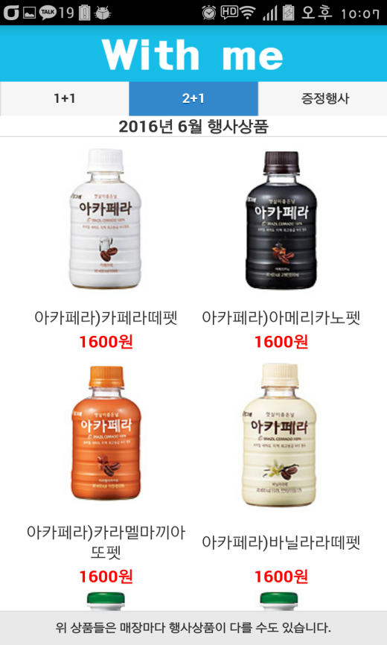
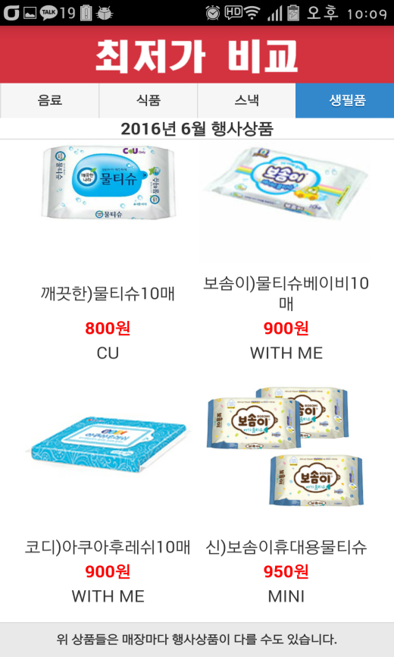
구현 결과

Slide 9
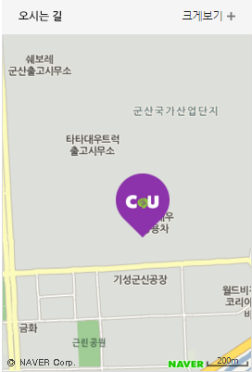
상세 기능
내 주변에 있는
편의점의 위치를
알려준다.

Slide 10
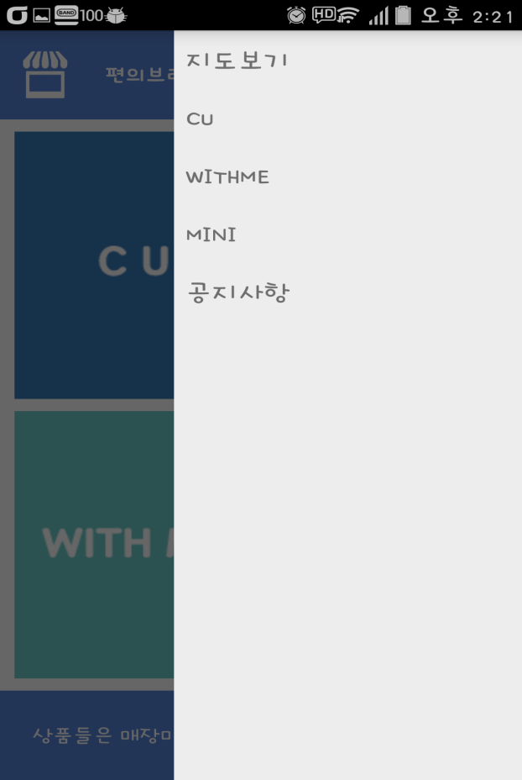
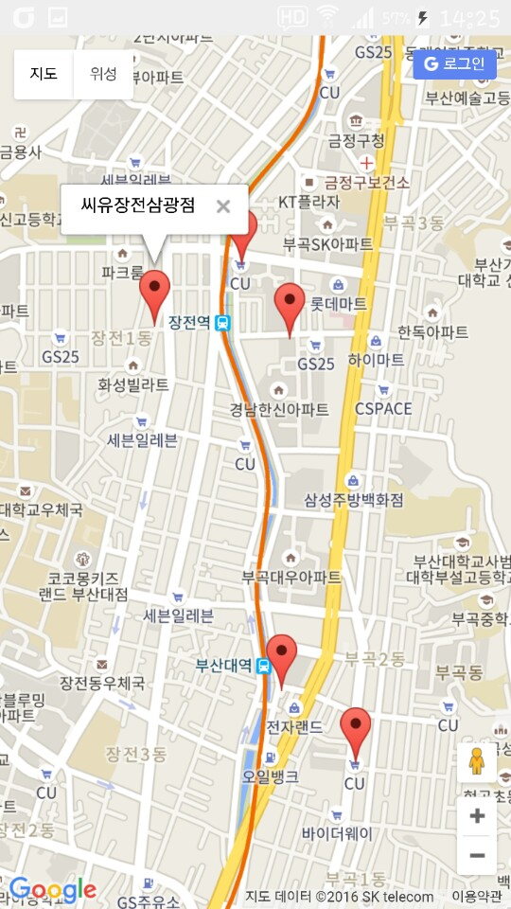
구현 결과

Slide 11
상세 기능
행사상품들 중에서 각 제품이
어떤 편의점이 제일 저렴한지
비교해주는 기능
행사상품들을 품목별로 나열하여 단순히 싼 가격 순서부터 보여주게 됨.
편의점 | 상품1 | 상품 2 | 상품 3 | … | …
CU | 1,200 | 2,000 | …
GS25 | 1,400 | 2,500 | …
7ele | 1,500 | 1,500 | …

Slide 12
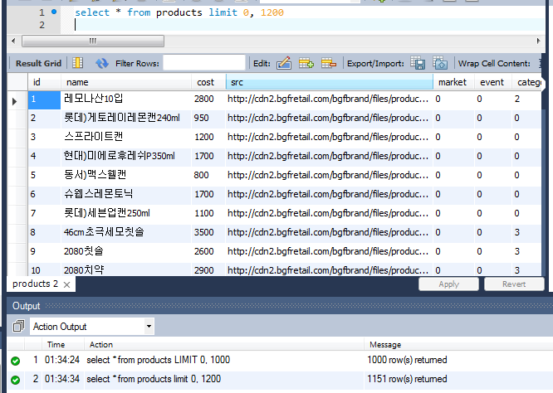
구현 결과

Slide 13
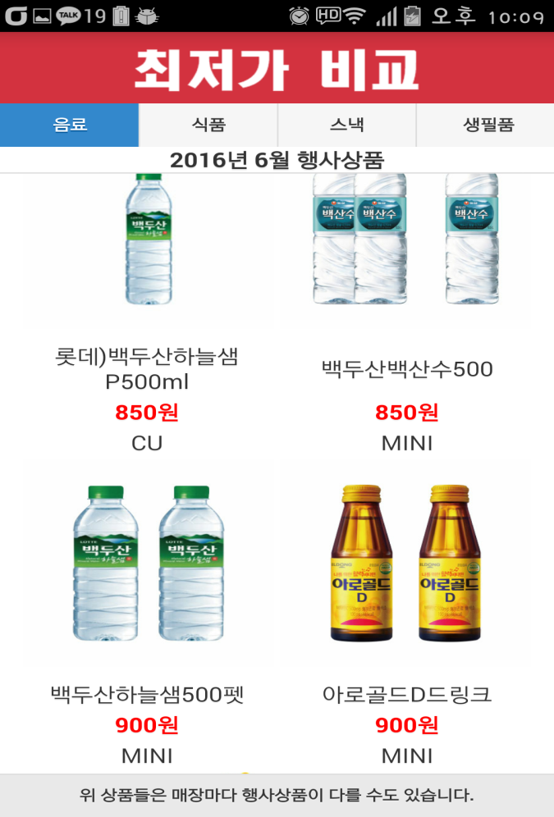

구현 결과

Slide 14
기대효과
개선필요사항
학생들이 편의점 행사 정보를 쉽게 알고 찾아서
편의점을 이용할 수 있다.
무한스크롤
검색기능
편의점 개수

Slide 15
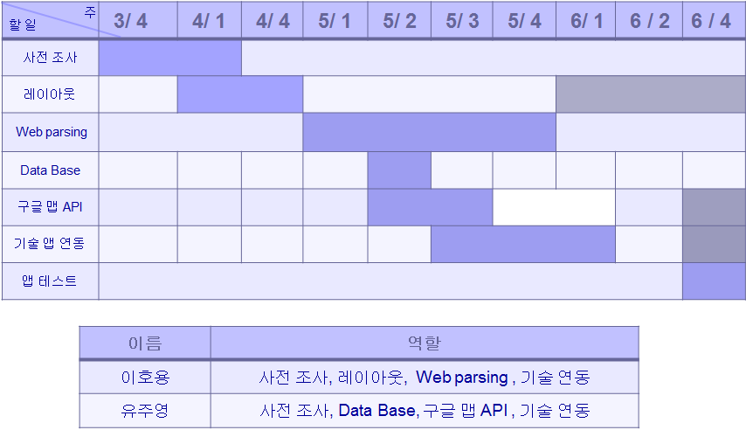
개발 일정 및 역할 분담

Slide 16
Q & A

